Slide 1
TRATAMIENTO DE LA NEUMOPATÍA INTERSTICIAL ASOCIADA A ENFERMEDADES AUTOINMUNES
Clementina López Medina
Servicio Reumatología. Hospital Universitario Reina Sofía de Córdoba.
16 Febrero 2018

Slide 2
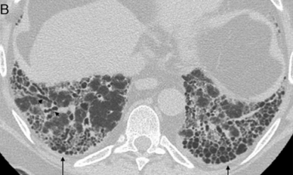
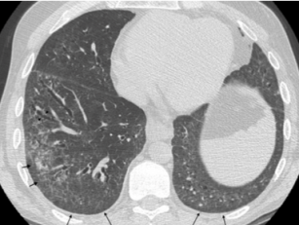
Patrones radiológicos de las Neumopatías Intersticiales asociadas a Enfermedades del Tejido Conectivo
ATS/ERS 2002. Am J Respir Crit Care Med. 2002
Ysamat Marfá R et al. Radiología. 2013
Notes:
Las enfermedades pulmonares intersticiales difusas son una manifestación pulmonar frecuente en las Enfermedades del Tejido Conectivo y se catalogan según la clasificación de consenso de las neumonías intersticiales idiopáticas de la Sociedad Torácica Americana y la Sociedad Europea Respiratoria ?. De todas ellas, las que con mayor frecuencia se asocian a las conectivopatías son la Neumonía Intersticial no Específica (NINE), común en la esclerodermia y la Neumonía Intersticial Usual (NIU), común en la Artritis Reumatoide.
La NIU, presente en la AR, se caracteriza por un patrón heterogéneo y parcheado, que combina focos de pulmón normal con áreas de inflamación en diferentes estadíos evolutivos, mostrando la característica “heterogenicidad temporal”, así como afectación de la zona subpleural. La NINE, en cambio, muestra homogenicidad temporal y geográfica de las lesiones histológicas, así como un engrosamiento intersticial uniforme. El vidrio deslustrado es más habitual en la NINE y preserva el espacio subpleural.

Slide 3
Tratamiento de la Neumopatía Intersticial asociada a Esclerodermia
¿A quién?
¿Qué tratamiento?
¿Cuánto tiempo?
Notes:
Esta presentación la voy a centrar en la neumopatía intersticial asociada a esclerodermia, ya que dentro de las enfermedades autoinmunes (excluyendo la AR) es la que más se asocia a afectación pulmonar.
Las tres preguntas fundamentales que debemos hacernos en relación a la neumopatía asociada a la esclerodermia, son: a qué pacientes tratamos? Qué opciones de tratamiento tenemos para estos pacientes, y finalmente, ¿cuánto tiempo mantenemos el tratamiento?.

Slide 4
Tratamiento de la Neumopatía Intersticial asociada a Esclerodermia
¿A quién?
Factor | Riesgo
Sexo hombre | ↑ NINE severa
Raza afro-americana | ↑ NINE severa y precoz
Extensión afectación cutánea (formas difusas) | ↑ probabilidad de neumopatía
Auto-anticuerpos (Anti-Scl-70) | ↑ probabilidad de neumopatía
PFR iniciales anormales | ↑ mortalidad
TAC-AR >20% afectación | Rápido empeoramiento y muerte
Reflujo Gastroesofágico | ↓ PFR y TAC-AR
Silver KC, et al. Rheum Dis Clin North Am. 2015
Notes:
Existen algunos factores clínicos y biológicos que han demostrado estar asociados tanto a la aparición como a la progresión de la neumopatía intersticial en estos pacientes, por tanto, deberíamos considerar el incio de un tratamiento inmunosupresor en estos pacientes.
Aunque las mujeres presentan mayor riesgo de desarrollar Esclerodermia, los hombres tienen mayor probabilidad de desarrollar neumopatías intersticiales severas. Por otro lado, la raza afro-americana se asocia a una enfermedad pulmonar más precoz y de mayor severidad frente a las caucásica.
En cuanto la extensión de la afectación cutánea, la prevalencia de afectación pulmonar aparece en alrededor del 50% de los pacientes con formas difusas, mientras que en las formas limitadas la prevalencia de neumopatía no llega al 35%.
Los anticuerpos anti-Topoisomerasa I (o anti-Slc-70) están fuertemente asociados al desarrollo de afectación pulmonar. De hecho, alrededor del 85% de los pacientes con estos anticuerpos positivos desarrollarán fibrosis pulmonar. Sin embargo, la presencia de Ac anticentrómero está mucho menos asociada al desarrollo de neumopatía.
Las pruebas funcionales respiratorias en el momento del diagnóstico nos pueden orientar hacia el riesgo de progresión de la afectación pulmonar, debido a que el momento de mayor progresión ocurre en los 5 primeros años del diagnóstico. Se ha visto una fuerte asociación entre la mortalidad y los niveles descendidos en la CVF y DLCO en el momento del diagnóstico, y no tanto con el patrón histológico.
En cuanto a la imagen del TAC-AR, se vio que una fibrosis que ocupa más del 20% del volumen total del pulmón, se asocia de forma significativa y un mayor riesgo de rápido empeoramiento de la función pulmonar y muerte, comparado con aquellos pacientes que mostraron una afectación <20%.
En algunos estudios se ha demostrado que el grado reflujo gastroesofágico se asocia a la extensión de la enfermedad pulmonar evaluada mediante PFR y TAC-AR.

Slide 5
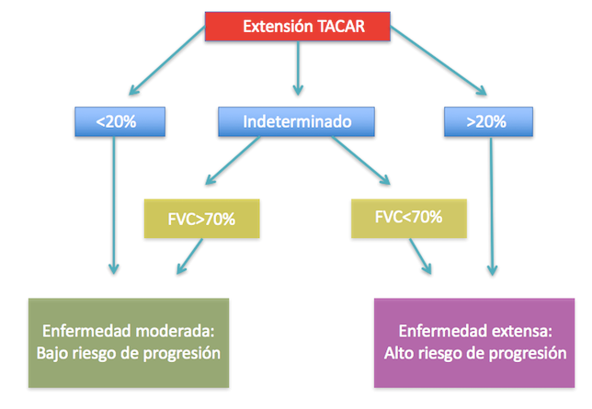
Tratamiento de la Neumopatía Intersticial asociada a Esclerodermia
¿A quién?
Goh NSL et al. Am J Crit Care Med. 2008
Notes:
Debido a que parece que las PFR y la extensión de la fibrosis parece ser un marcador importante de severidad en estos pacientes, Goh y colaboradores propusieron un algoritmo en el que la afectación extensa del pulmón (>20%) justificaría el tratamiento inmunosupresor, mientras que en la enfermedad limitada a menos del 20% de la extensión pulmonar, no estaría justificado dicho tratamiento.
En caso de que no sepamos la extensión de la afectación, o esta sea indeterminada, estaría indicado realizar unas pruebas funcionales respiratorias, de manera que una CVF >70% no justifica el tratamiento, mientras que una CVF<70% sería indicación de iniciar tratamiento.

Slide 6
Tratamiento de la Neumopatía Intersticial asociada a Esclerodermia
¿A quién?
Descenso en FVC ≥10%
Progresión clínicamente significativa
Descenso en FVC ≥5 a <10%
+
descenso en DLCO ≥15%
Khanna D et al. J Rheumatol. 2015
Notes:
Tambien podemos basarnos en los cambios de las PFR para definir un empeoramiento de la enfermedad y por lo tanto que el paciente está progresando en su EPI.
El grupo de trabajo OMERACT sobre enfermedad pulmonar intersticial asociada a enfermedades del tejido conectivo propuso iniciar tratamiento en aquellos pacientes con un descenso relativo de la FVC mayor o igual al 10%, o en aquellos pacientes que presenten un descenso relativo entre el 5% y el 10% en la CVF, pero con un descenso en la DLCO mayor o igual al 15%.

Slide 7
Tratamiento de la Neumopatía Intersticial asociada a Esclerodermia
¿Qué tratamiento?
Kowal-Bielecka et al. Ann Rheum Dis. 2017
Notes:
En 2017 se publicaron las recomendaciones para el manejo de las esclerosis sistémicas. Uno de los epígrafes se refiere a la Enfermedad Pulmonar, en el que solamente se contempla la CYC como tratamiento farmacológico eficaz, con un nivel de recomendación A, debido a que se dispone de 2 importantes ensayos clínicos que demuestran su eficacia en la estabilización de la función pulmonar frente a placebo. También recomiendan el Tx medula ósea en pacientes seleccionados con una Scc rápida y progresiva y que ésta se realice en centros seleccionados.
Sabemos que existen otros fármacos que pueden ser utilizados en esta patología; sin embargo, estas recomendaciones no los contemplan debido a varias razones que iré explicando a lo largo de la charla.

Slide 8
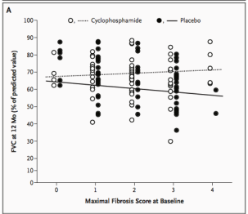
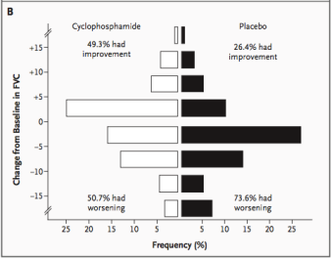
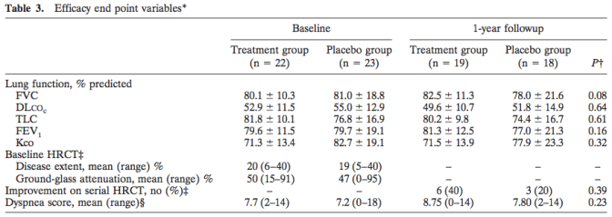
Tratamiento de la Neumopatía Intersticial asociada a Esclerodermia
¿Qué tratamiento?
CICLOFOSFAMIDA (CYC)
CYC v.o.
vs
placebo
6 infusiones CYC i.v. + AZA de mantenimiento
vs
placebo
Tashkin DP. et al. N Engl J Med. 2006
Hoyles RK. et al. Arthritis Rheum. 2006
Notes:
El primer ensayo que se publicó comparaba Ciclofosfamida oral frente a placebo, e incluyó unos 158 pacientes con alveolitis activa. Demostró que la CYC oral a 1-2mg/kd/día mejoraba los volúmenes pulmonares, la disnea y la calidad de vida tras 12 meses comparado con placebo. La primera gráfica muestra la diferencia en la CVF a los 12 meses en los dos grupos de tratamiento, ajustado por el grado de fibrosis. Se puede observar que el grupo de CYC muestra niveles más elevados de CVF frente al grupo placebo. La segunda gráfica muestra el cambio en la CVF en los dos grupos de tratamiento. Vemos que, en el grupo con CYC, hasta el 25% de pacientes presentan un cambio relativo entre el 0-5% de la CVF (por tanto, muestran una estabilización de la función respiratoria); mientras que en el grupo placebo un 25% de los pacientes muestran un empeoramiento en a CVF.
El segundo ensayo evalúa CYC intravenosa (6 infusiones) seguida de azatioprina oral de mantenimiento, frente a placebo.
La diferencia entre los dos grupos tras 12 meses de tratamiento fue de una CVF del 4% (82% en el grupo de tto frente al 78% del grupo placebo), sin que hubiera diferencias estadísticamente significativas.
Considering the results of both RCTs and the fact that the benefit of CYC was mainly due to inhibition of progression of SSc-ILD, the experts recommend that CYC therapy should be considered in particular in patients with progressive lung disease.

Slide 9
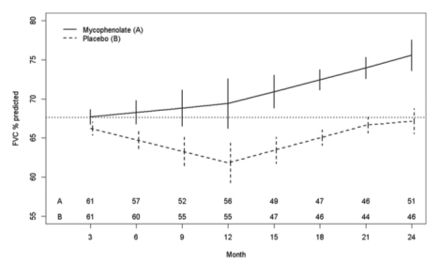
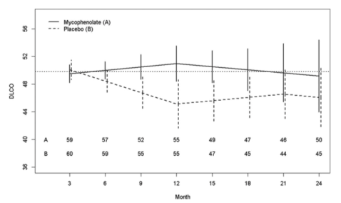
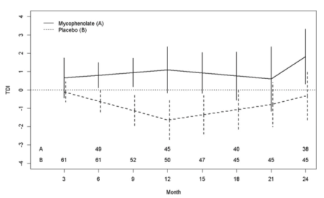
Tratamiento de la Neumopatía Intersticial asociada a Esclerodermia
¿Qué tratamiento?
MOFETIL MICOFENOLATO (MMF)
MMF 3 g/día v.o.
vs
Placebo
Volkmann ER. et al. Arthritis & Rheumatol. 2015
Notes:
Este studio describe el primer análisis que compara MMF frente a placebo en el tratamiento de la neumopatía intersticial asociada a Esclerodermia, aunque no se realizó una comparación directa en ensayo clínico, sino que se utilizaron datos de 2 estudios independientes.
FVC: El grupo tratado con MMF mostró de forma significativa una mejoría en la CVF predicha tras 24 meses de tto. El brazo MMF mostró una mejoría progresiva desde el inicio del tratamiento hasta los 24 meses. Sin embargo, en el brazo de placebo hubo un empeoramiento significativo de la FVC entre los 3 y 12 meses, mientras que a partir de los 12 meses hubo una mejoría de la función pulmonar, que se debe a que en el brazo placebo se inició tratamiento con FAME en el mes 12.
DLCO: En el caso de la DLCO, el grupo de Micofenolato mostró una mejoría hasta los 12 meses, y luego se mantuvo; mientras que en el grupo placebo hubo un empeoramiento de los parámetros a lo largo de los 24 meses, aunque no hubo diferencias significativas entre los dos brazos.
TDI: En relación a la disnea, el tratamiento con MMF se asoció a una mejoría de ésta, mientras que el grupo placebo mostró un empeoramiento hasta los 12 meses, momento en el que hubo una cierta mejoría en este grupo, quizás debido al inicio de FAME en la semana 12. La comparación entre ambos grupos mostró diferencias significativas a favor del grupo de Micofenolato.
Por tanto, parece que el MMF se asocia a una mejoría en las funciones respiratorias y la disnea comparado con placebo. El efecto del MMF fue bueno durante 12 meses y persistió hasta los 2 años. Estos hallazgos apoyan el uso de MMF como tratmiento de la neumopatía asociada a Esclerodermia.
¿Y por qué no está incluido el MMF en las recomendaciones? Poruqe este ensayo, que es el único estudio que compara el MMF frente a placebo, no se hizo una comparación directa, sino que se usaron datos de dos estudios diferentes. Esta es la razón por la que no se incluye el MMF en las recomendaciones eular, ya que no existe ensayo clínico adecuado válido.

Slide 10
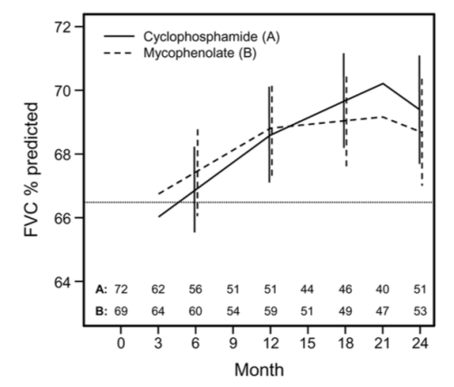
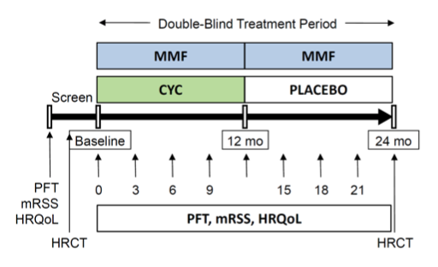
Tratamiento de la Neumopatía Intersticial asociada a Esclerodermia
¿Qué tratamiento?
¿CICLOFOSFAMIDA O MICOFENOLATO?
Tashkin DP et al. Lancet Respir Med. 2016
Notes:
En este ensayo clínico se incluyeron pacientes con Esclerodermia limitada y Esclerodermia difusa, con el fin de comparar Ciclofosfamida oral frente a Micofenolato.
El ensayo duró 2 años (24 meses) y se establecieron 2 brazos: uno de Micofenolato, en el que los pacientes recibieron micofenolato oral durante los dos años, y otro brazo con Ciclofosfamida, que se administró vía oral durante 12 meses. A partir de los 12 meses, los pacients con CYC recibieron placebo.
FVC: Cada tratamiento mostró incremento significativo de la FVC entre el valor basal y los 12 meses, así como entre el valor basal y los 24 meses. Sin embargo, no se observaron diferencias entre los dos grupos en relación a la CVF en los 24 meses.
En resumen, en pacientes con neumopatía asociada a ES sintomática, no se encontraron diferencias significativas en el objetivo primario (curso de la FVC durante los 24 meses) cuando se compararon ambos brazos.

Slide 11
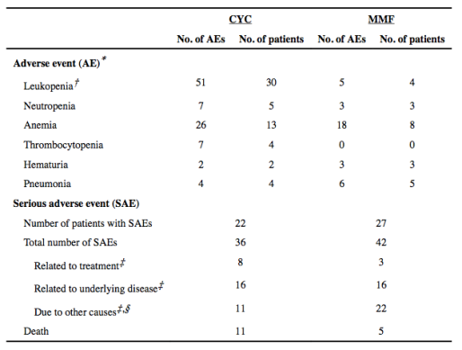
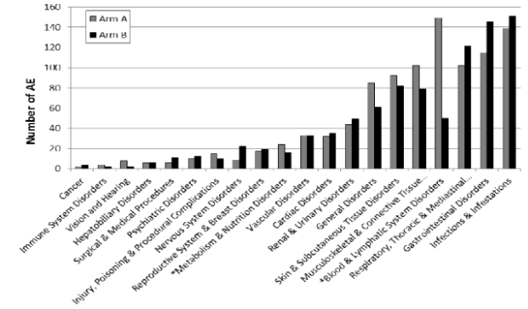
Tratamiento de la Neumopatía Intersticial asociada a Esclerodermia
¿Qué tratamiento?
¿CICLOFOSFAMIDA O MICOFENOLATO?
Tashkin DP et al. Lancet Respir Med. 2016
Notes:
Las causas más frecuentes de efectos adversos fueron anemia y leucopenia, y esta última apareció de forma significativa en más pacientes del brazo de ciclofosfamida (30 vs 4)
La trombocitopenia ocurrió exclusivamente en el brazo de CYC. No hubo diferencias en anemia o neumonía entre los dos brazos.
En cuanto a Efectos adversos severos relacionados con el tratamiento, también fueron más frecuentes en el brazo de CYC, así como el número de fallecimientos.
Por tanto, el MMF pareció ser major tolerado que la CYC, basado en el número de fracasos al tratamiento y en la incidencia de leucopenia y trombocitopenia.
Por lo tanto, el tratamiento de neumopatía intersticial asociada a ES con MMF durante dos años o CYC durante 1 año, dio como resultado una mejora significativa en la función pulmonar durante los dos años del estudio. Estos hallazgos indicaron que tanto el MMF como la CYC fueron efectivos en la Neumopatía asociada a ES. En particular, se demostró que el MMF es útil debido a su mejor tolerabilidad.
Aunque parece que no hay diferencias entre CYC y MMF, las guías sólo contemplan CYC debido a que el ensayo clínico de CYC vs Placebo fue una comparación directa, mientras que MMF vs Placebo no fue una comparación directa en ensayo clínico, sino que se compararon datos previos de CYC vs. placebo y MMF vs CYC, realizando una comparación a posteriori.

Slide 12
Tratamiento de la Neumopatía Intersticial asociada a Esclerodermia
¿Qué tratamiento?
AZATIOPRINA
Nadashkevich O, et al. Clin Rheumatol. 2006
Notes:
Aunque AZA también se ha evaluado como terapia de mantenimiento después del tratamiento con pulso de CYC, su eficacia en el resultado no se ha evaluado de forma independiente. No existen ensayos clínicos aleatorizados que comparen su eficacia frente a placebo, ni tampoco frente a otro grupo de fármacos.
En un primer estudio publicado en 2005, se incluyeron 60 pacientes con SSc difusa de reciente inicio. A 30 de ellos se le administró CYC oral durante 18 meses y 30 patients AZA oral. Se evaluó la diferencia entre grupos a los 18 meses en el Índice de Rodnan, episodios de fenómeno de Raynaud, FVC y DLCO. Estos datos demostradron el hecho de que la CYC es más eficaz que la AZA en todas las medidas.

Slide 13
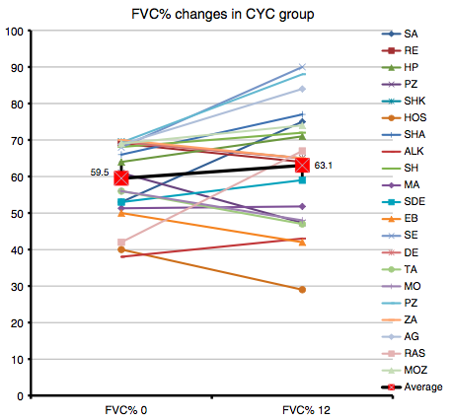
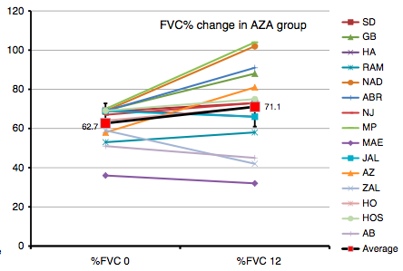
Tratamiento de la Neumopatía Intersticial asociada a Esclerodermia
¿Qué tratamiento?
AZATIOPRINA
Poormoghim H, et al. Rheumatol Int. 2014
Notes:
En un segundo estudio se evaluaron datos de 36 pacientes con un diagnóstico de ES y se comparó AZA y CYC tras 18 meses.
Tras finalizar el estudio, en este caso el grupo AZA mostró mejoría significativa de la CVF y DLCO comprador con sus valores basales, mientras que el el grupo CYC, estas medidas no mostraron ningún cambio.

Slide 14
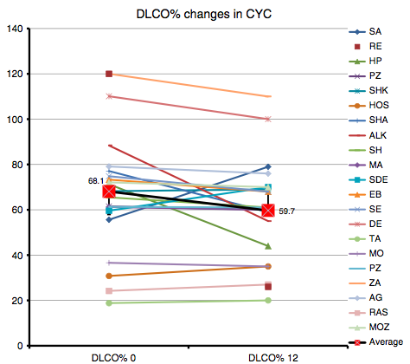
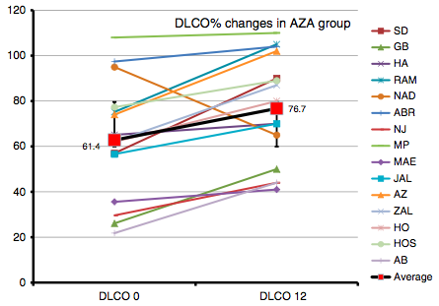
Tratamiento de la Neumopatía Intersticial asociada a Esclerodermia
¿Qué tratamiento?
AZATIOPRINA
Jóvenes
Formas difusas
MRSS ↑
Poormoghim H, et al. Rheumatol Int. 2014
Notes:
Estos datos no concuerdan con el estudio anteriormente expuesto. En este caso, aunque los valores basales en ambos grupos eran similares, parece que los pacientes que recibieron una terapia más agresiva con CYC, eran más jóvenes en el momento, del dx, con formas difusas, mayor duración de la enfermedad y mayor índice de Rodnan, por lo que se propuso para ellos un tto más agresivo ya que tenían peor pronóstico. → PROBLEMA A LA HORA DE REALIZAR ESTUDIOS OBSERVACIONALES EN PRÁCTICA CLÍNICA. Por tanto, había un sesgo ya que el grupo de CYC era un grupo con peor pronóstico.

Slide 15
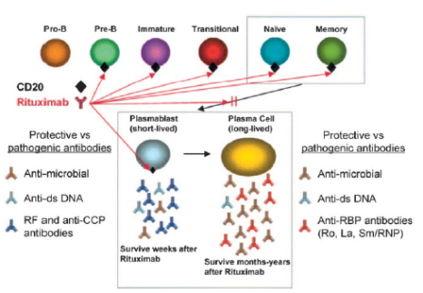
Tratamiento de la Neumopatía Intersticial asociada a Esclerodermia
¿Qué tratamiento?
RITUXIMAB (anti-CD20)
Linfoma no-Hodgking (LNH)
Leucemia Linfática Crónica (LLC)
Artritis Reumatoide
Granulomatosis con poliangeítis y poliangeítis microscópica
Doussis D, et al. Arhtritis Res Ther. 2013
Notes:
Rituximab es un anticuerpo monoclonal quimérico (regiones constantes humanas y regiones variables de ratón) que reconoce CD20 humano, una glicoproteína de la superficie celular expresados en las células B de desarrollo temprano en la médula ósea hasta la diferenciación terminal en células plasmáticas. Es importante señalar que aunque el tratamiento con rituximab reduce las células B maduras de la sangre y el tejido, no elimina las células plasmáticas de larga vida, la principal fuente de anticuerpos protectores, porque no expresan CD20.
Si buscamos la ficha técnica de la Agencia Europea del Medicamento, vemos que Rituximab no tiene inidicación en Neumopatía intersticial ni en Esclerodermia. Sin embargo, en los últimos años ha crecido el interés por este fármaco como tto de las conectivopatías, y en concreto de la Esclerodermia, probablemente debido a que se ha visto en modelos animales y humanos, que las células B juegan un papel clave en el proceso de fibrosis en ES. Además, los buenos resultados obtenidos en Artritis Reumatoide y neumopatía asociada a artritis, han llevado a la utilización de este fármaco en pacientes con conectivopatías.

Slide 16
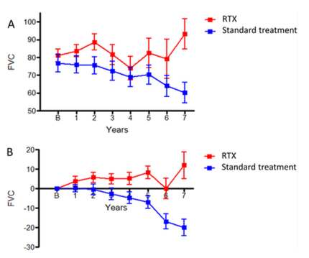
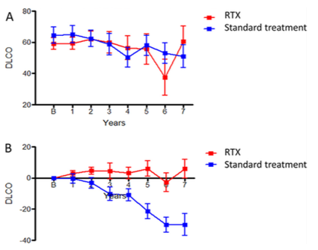
Tratamiento de la Neumopatía Intersticial asociada a Esclerodermia
¿Qué tratamiento?
RITUXIMAB (anti-CD20)
Doussis D, et al. Semin Arthritis Rheum. 2017
Notes:
Uno de los pocos estudios que hay sobre Rituximab en Neumopatía intersticial asociada a ES, compara RTX frente a CYC. 33 pacientes fueron tratados con RTX, y 18 con tratamiento convencional , entre los que se incluía azathioprine, methotrexate, o mycorenolato.
Tras 7 años de seguimiento, los pacientes del grupo RTX mostraron mayor CVF comparado con su valor basal, al contraro que el grupo control, que mostró un deterioro. La comparación directa entre los dos grupos tras 7 años mostró un efecto beneficio del RTX en la FVC de forma significativa.
La DLCO permaneció estable en el grupo RTX, y sin embargo disminuyó en el grupo control de forma significativa. La comparación directa entre ambos grupos tras 7 años de tratamiento no mostró diferencias significativas.
Las gráficas B muestran una disminución del % de FVC comparada con los valores basales para RTX y para el grupo estándar.

Slide 17
Tratamiento de la Neumopatía Intersticial asociada a Esclerodermia
¿Qué tratamiento?
¿RITUXIMAB O CICLOFOSFAMIDA?
Intravenous Cyclophosphamide versus Rituximab in Connective Tissue Disease-associated Interstitial Lung Disease: a single-centre, open-label and comparative study.
López-Medina C, Godoy-Navarrete FJ, Peinado-Villén P, Calvo-Gutiérrez J, Ortega-Castro R, Castro-Villegas MC, Aguirre-Zamorano MA, Caracuel Ruiz MA, Font-Ugalde P, Collantes-Estévez E, Escudero-Contreras A.
Objetivo: Comparar la efectividad de RTX frente a CYC intravenosa en la estabilización de la función pulmonar en pacientes con Enfermedad Pulmonar intersticial asociada a Enfermedad del Tejido Conectivo.

Slide 18
Tratamiento de la Neumopatía Intersticial asociada a Esclerodermia
¿Qué tratamiento?
¿RITUXIMAB O CICLOFOSFAMIDA?
 | Ciclofosfamida (CYC) n = 15 | Rituximab (RTX) n = 11 | P-valor^{1,2,3}
Mujeres | 11 (73.3) | 9 (81.8) | 0.941
Edad | 60.33 (15.38) | 57.00 (12.38) | 0.560
Tiempo de evolución de la neumopatía | 21.06 (32.55) | 17.27 (30.90) | 0.959
CVF, media (DE) | 72.88 (12.88) | 68.83 (22.07) | 0.593
FEV1, media (DE) | 73.90 (11.56) | 72.90 (21.63) | 0.920
DLCO, media (DE) | 65.74 (24.54) | 56.91 (23.11) | 0.422
DLCO/VA, media (DE) | 81.25 (35.53) | 74.30 (20.29) | 0.684
HTP | 2 (14.3) | 2 (18.2) | 0.792
¹Test de Fisher para las variables cualitativas. ²U Mann-Withney para las variables cualitativas con distribución no-normal. ³T-Student para las variables cuantitativas con distribución normal.

Slide 19
Tratamiento de la Neumopatía Intersticial asociada a Esclerodermia
¿Qué tratamiento?
¿RITUXIMAB O CICLOFOSFAMIDA?
 | Ciclofosfamida (CYC) n = 15 | Rituximab (RTX) n = 11
Esclerosis Sistémica | 10 | 4
Artritis Reumatoide | 1 | 1
Sjögren primario | 1 | 1
Sjögren Secundario + AR | 1 | 1
PM/DM | 1 | 0
Síndrome Antisintetasa | 1 | 1
EMTC | 0 | 1
Overlap | 0 | 2

Slide 20
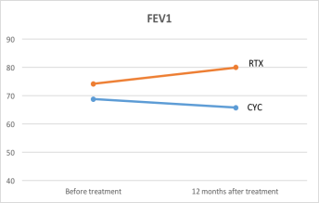
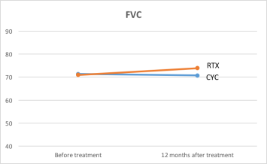
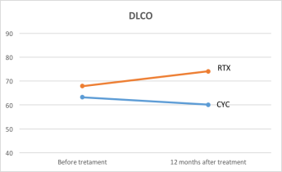
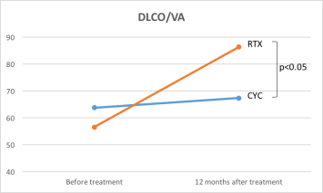
Tratamiento de la Neumopatía Intersticial asociada a Esclerodermia
¿Qué tratamiento?
¿RITUXIMAB O CICLOFOSFAMIDA?

Slide 21
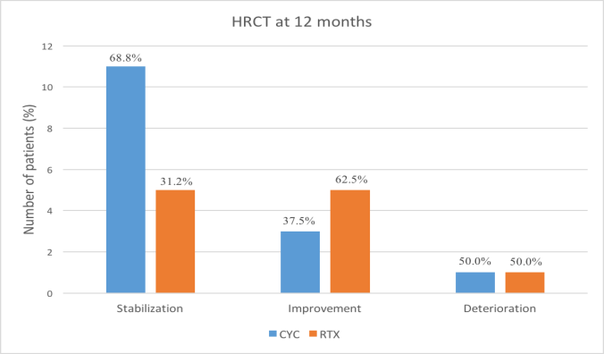
Tratamiento de la Neumopatía Intersticial asociada a Esclerodermia
¿Qué tratamiento?
¿RITUXIMAB O CICLOFOSFAMIDA?
Change from baseline at 12 months in extent of fibrosis volume

Slide 22
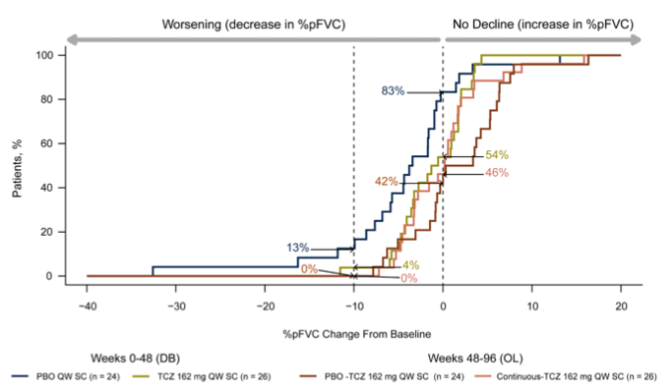
Tratamiento de la Neumopatía Intersticial asociada a Esclerodermia
¿Qué tratamiento?
TOCILIZUMAB (anti-IL6)
Khanna D, et al. Ann Rheum Dis. 2017
Notes:
El año pasado se realizó un ensayo clínico para probar Tocilizumab en pacientes con Esclerodermia y Neumopatía intersticial.
Se trató a los pacientes durante 48 semanas bien con placebo o bien con Tocilizumab, y a las 48 semanas el grupo placebo inició también Tocilizumab.
Entre los pacientes que completaron el estudio,
Durante el period Placebo vs Tcz, se observaron mayores recaídas en el grupo placebo frente a Tcz. Sin embargo, cuando el grupo placebo pasa a Tocilizumab, ninguno de los dos brazos muestra recaída en la FVC, sino que se mantienen estales hasta el final del estudio.
En cuanto a las infecciones, fueron más frecuentes en el grupo con Tocilizumab y en el grupo placebo cuando cambia a Tocilizumab.
Este estudio oncluye que el tratamiento con Tocilizumab se asoció a una respuesta clínicamente relevante, aunque no estadísticamente significativa en la FVC y en el índice de Rodnan.

Slide 23
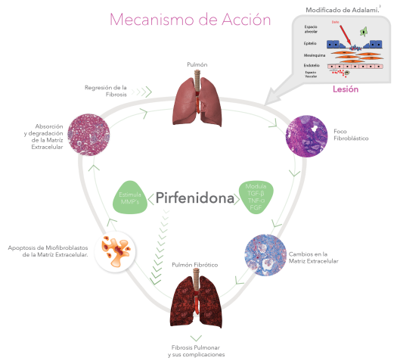
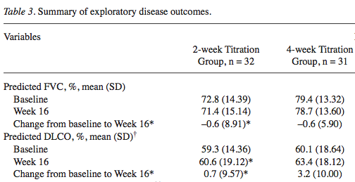
Tratamiento de la Neumopatía Intersticial asociada a Esclerodermia
¿Qué tratamiento?
PIRFENIDONA
Khanna D, et al. J Rheumatol. 2016
Notes:
La Pirfenidona es un agente antifibrótico con propiedades antiinflamatorias, que incluey la inhibición de citokinas proinflamatorias y la inhibición de células inflamatorias (modula TGF-beta, TNFalfa, FGF y estimula el MMPs). La Pirfenidona se aprobó en 2011 para el tratamiento de pacientes con Fibrosis Pulmonar Idiopática, una enfermedad crónica y progresiva que lleva a la muerte.
Solamente existe un ensayo clínico que valora la tolerabilidad en Esclerdermia con neumopatía, sin embargo, no lo comparan ni con grupo placebo ni con otro fármaco. En todos los pacientes, parece que no se vio un empeoramiento de la función pulmonar tras 16 semanas de tratamiento. Demostró también un aceptable perfil de seguridad y tolerabilidad.

Slide 24
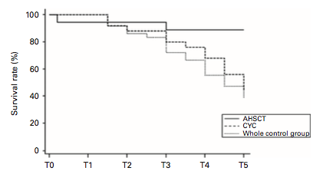
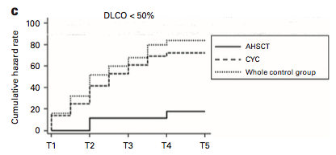
Tratamiento de la Neumopatía Intersticial asociada a Esclerodermia
¿Qué tratamiento?
TRANSPLANTE AUTÓLOGO DE CÉLULAS HEMATOPOYÉTICAS
Del Papa N, et al. Bone Marrow Transplant. 2017
Notes:
El transplante autólogo de células hematopoyéticas es el segundo tratamiento incluido en las guías de EULAR para el manejo de la ES, y se debe a que hay dos estudios sólidos que muestran resultados favorables en estos pacientes.
Este publiado en 2017 utiliza pacientes con ES difusa que no han respondido a tratamiento convencional inmunosupresor (como metotrexate, azatioprina, CYC y prednisona), y se excluyeron aquellos con una DLCO <50% (por tanto, los candidatos eran aquellos con un deterioro moderado en las PFR).
Se comparó el grupo transplantado frente a un grupo control compuesto por pacientes con ES difusa que no recibieron transaplante.
De entre los 17 pacientes que sobrevivieron al AHSCT, solo un paciente falleció durante el seguimiento (5.8%) debido a una manifestación asociada a la Esclerodermia. Sin embargo, la mortalidad relacionada con la enfermedad al final del seguimiento en el grupo control fue del 61%. En concreto , en el subgrupo de controles tratados con CYC, la mortalidad acumulada fue del 56% tras 5 años de seguimiento.
Finalmente, se evaluó la probabilidad acumulada d que la DLCO dsiminuyera por debajo del 50%, y fue menor en el grupo transplantado frente al grupo control y frente al grupo CYC.

Slide 25
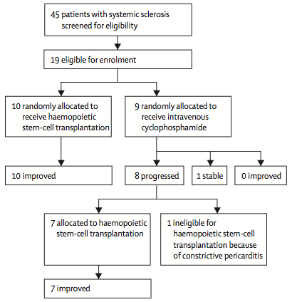
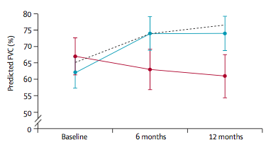
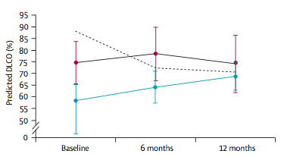
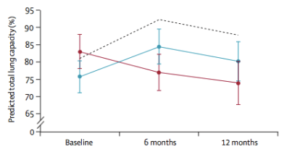
Tratamiento de la Neumopatía Intersticial asociada a Esclerodermia
¿Qué tratamiento?
TRANSPLANTE AUTÓLOGO DE CÉLULAS HEMATOPOYÉTICAS
Burt RK, et al. Lancet. 2011
Notes:
Y este es el segundo estudio, en el que se incluyeron un total de 19 pacientes: 10 fueron transplantados y 6 recibieron 6 ciclos de CYC i.v.
Se vio que la mejoría de la FVC era significativamente mayor en el grupo transplantado frente al placebo tras 12 meses, mientras que los controles decayeron. La DLCO, sin embargo no mostró diferencias sinificativas, aunque sí la capacidad pulmonar total.

Slide 26
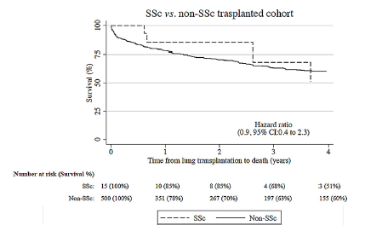
Tratamiento de la Neumopatía Intersticial asociada a Esclerodermia
¿Qué tratamiento?
TRANSPLANTE DE PULMÓN
Fernández-Codina, et al. Joint Bone Spine. 2018
Notes:
Finalmente, sobre transplante de pulmón hay muy pocos datos.
Este grupo español realizó un estudio en el que evaluó las características, la mortalidad y la evolución de la función pulmón en pacientes con ES, comparado con una cohorte de pacientes que recibieron transplante pulmonar por otras causas.
El transplante fue un tratamiento efectivo en pacientes con Neumopatía avanzada asociada a ES. El reflujo gastroesofágico no supuso una limitación para el transplante en este estudio, y las complicaciones y supervivencia no fue diferente a los pacientes con no ES.

Slide 27
Tratamiento de la Neumopatía Intersticial asociada a Esclerodermia
¿Cuánto tiempo?
Notes:
Aún no está claro cuánto tiempo se debe tratar a estos pacientes.
Como se ha podido ver, la mayoría de ensayos clínicos en ES evalúan la inducción del tratamiento. Aunque existe un acuerdo entre los expertos en que el tratamiento es necesario mantenerlo para preservar los beneficios de la inducción y prevenir la recaída, sin embargo no hay estudios que comparen el mantenimiento de los tratamientos tras el período de inducción.
Además, tampoco que se sabe qué pacientes pueden beneficiarse de una terapia mantenida. Tampoco se sabe cuánto tiempo se debe mantener el tratamiento.
El tratamiento debería mantenerse algunos años después dela estabilizacion de las Pruebas de función respiratoria.
La terapia a largo plazo solo se puede evaluar en estudios de práctica clínica diara, pero estos tiene el problema de la frecuente aparición de sesgos:
Pacientes con formas más severas recibirán terapia más agresiva.
Al tratarse de fármacos muy inmunosupresores, en muchas ocasiones el médico prefiere realizar una terapia de inducción seguida de vigilancia.
Existen pérdidas de pacientes durante el seguimiento, en su mayor parte debido a muerte por la neumopatía.
Pacientes no respondedores a terapia de inducción, normalmente cambian a otro fármaco.

Slide 28
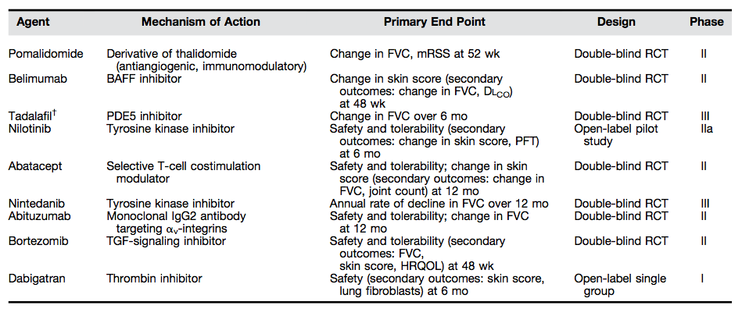
Tratamiento de la Neumopatía Intersticial asociada a Esclerodermia
ENSAYOS EN MARCHA
Notes:
A día de hoy se están realizando numerosos estudios con nuevas moléculas, o con moléculas que no habían sido utilizadas en estos pacientes, como son el Belimumab (aprobado en Lupus pero no en ES), Abatacept, útil en la neumopatía intersticial asociada a AR, y nuevas moléculas como la Pomalidomida, Nilotinib, Abituzumab y Bortezomib.

Slide 29
Tratamiento de la Neumopatía Intersticial asociada a Esclerodermia
ENSAYOS EN MARCHA
Nombre | Agente | Diseño | Fase | Estado
MYILD | MMF vs placebo | Randomizado, paralelo, doble ciego | III | Reclutamiento
SLS III | MMF + pirfenidona vs MMF + placebo | Randomizado, paralelo, triple ciego | II | No comenzado
RECITAL | Rituximab vs CYC | Randomizado, paralelo, cuádruple ciego | III | Reclutamiento
EvER-ILD | MMF + Rituximab vs MMF + placebo | Randomizado, paralelo, cuádruple ciego | III | Reclutamiento
NCT02370693 | MMF + Bortezomib vs MMF + placebo | Randomizado, paralelo, triple ciego | II | Reclutamiento
Notes:
MYILD: The present study is performed to study the efficacy of oral mycophenolate mofetil in treating early and mild ILD in patients of SSc.
SLSIII: The primary hypothesis is that the rapid onset and anti-fibrotic effects of PFD, which have been observed in the treatment of Idiopathic Pulmonary Fibrosis (IPF), will complement the delayed antiinflammatory and immunosuppressive effects of MMF, to produce a significantly more rapid and/or greater improvement in lung function over time than occurs in patients receiving control therapy with MMF and Placebo.
RECITAL: This study has therefore been initiated to evaluate the efficacy of rituximab (compared with standard therapy) in patients with progressive CTD related ILD. NO SE HA HECHO NI SIQUIERA ENSAYO DE RITUXIMAB VS PLACEBO, YA QUE HA DEMOSTRADO DE SOBRA EN PRÁCTICA CLÍNICA UNA GRAN EFECTIVIDAD EN PACIENTES CON ILD.
EvER-ILD: to evaluate the efficacy on lung function 6 months after one course of rituximab (2 infusions) and mycophénolate mofétil (MMF) treatment compared to one course of placebo and 6 months of MMF treatment in a broad range of patients with Interstitial Lung Diseases (ILD) non-responders to a first line immunosuppressive treatment.
Como se puede ver, la mayoría de ensayos incluyen Micofenolato debido al mayor perfil de seguridad.

Slide 30
Tratamiento de la Neumopatía Intersticial asociada a Esclerodermia
CONCLUSIONES
Existen datos evidentes sobre la efectividad de Ciclofosfamida y Micofenolato en la estabilización de la función pulmonar en pacientes con EPI-SSc. Sin embargo, el segundo muestra mejor perfil de seguridad y tolerabilidad.
Existen datos promotedores acerca de los efectos beneficiosos de Rituximab, Tocilizumab y del transplante de células hematopoyéticas en estos pacientes.
Los futuros estudios y ensayos clínicos deberían centrarse en el manejo de estos pacientes tras la terapia de inducción y en la duración del tratamiento de mantenimiento.

Slide 31
GRACIAS

